Slide 1

The Elite Group
Integrantes:
Diogo Botton, João Santos, Lucas Costa, Lucas Sotto, Luiz Felipe.

Slide 2
PROBLEMA
A pandemia da Covid-19 provocou estragos no mercado de trabalho. No trimestre em que a crise se agravou mais de 7 milhões de pessoas perderam seu emprego, no entanto, a área de TI continua em grande crescimento. A escola SENAI de informática possui um grande índice de empregabilidade com suas empresas parceiras, e hoje todo esse processo ainda é feito de uma maneira muito trabalhosa, utilizando planilhas do Excel.
Visto esse cenário, ficou para nós o desafio de automatizar e melhorar essa comunicação Empresa-Aluno.

Slide 3
SOLUÇÃO
Diante do desafio/problema proposto, realizamos um projeto para tal solução!
Um sistema web onde irá facilitar a comunicação e a distribuição das vagas entre os alunos, assim, poupando tempo e trabalho dos professores e administradores do SENAI.

Slide 4
METODOLOGIA SCRUM
Scrum é uma metodologia ágil para gestão e planejamento de projetos de software.
No Scrum, os projetos são divididos em ciclos (tipicamente diários) chamados de Sprints.
Sprint 1 – Planejamento;
Sprint 2 – Prototipação;
Sprint 3 – Backend;
Sprint 4 – Frontend;
Sprint 5 – Mobile;

Slide 5
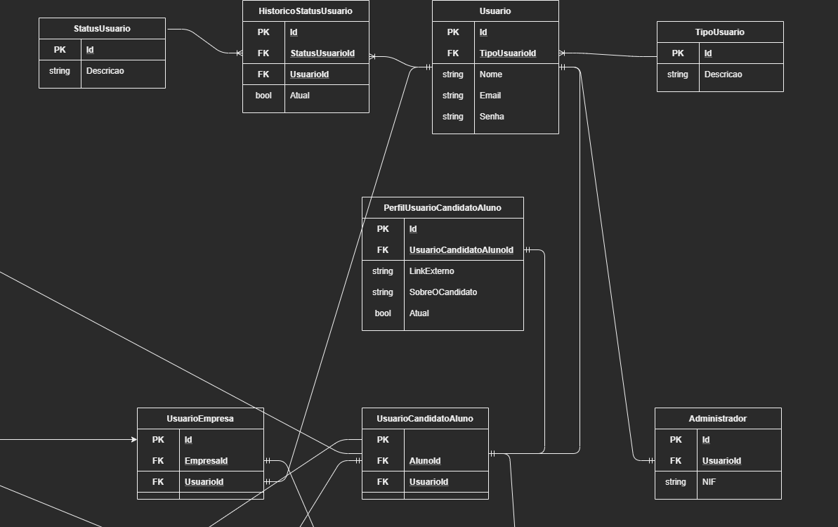
MODELAGEM
MER (Modelagem de entidade e relacionamento)

Slide 6
MVP SOLICITADO
Gerais:
Cadastro de candidatos;
Cadastro de empresas;
Login por EMAIL;
Empresas:
Anunciar/Desativar uma vaga;
Editar as vagas;
Visualizar os candidatos da vaga;
Candidatos:
Procurar vagas;
Se candidatar em vagas;
Anexar link de portfólio;
Administradores:
Excluir uma vaga;
Excluir um usuário;
Cadastrar um Administrador;
Visualizar todas as vagas da plataforma;

Slide 7
O QUE FOI DESENVOLVIDO
O MVP (Requisitos mínimos para entregar) foi atingido com perfeição!
Algumas funcionalidades extras para um diferencial do nosso projeto também foi desenvolvida, como:
A empresa pode enviar um convite de entrevista para o candidato;
A empresa pode reativar uma vaga encerrada;
O candidato pode anexar um link para o github/linkedin no seu perfil;

Slide 8
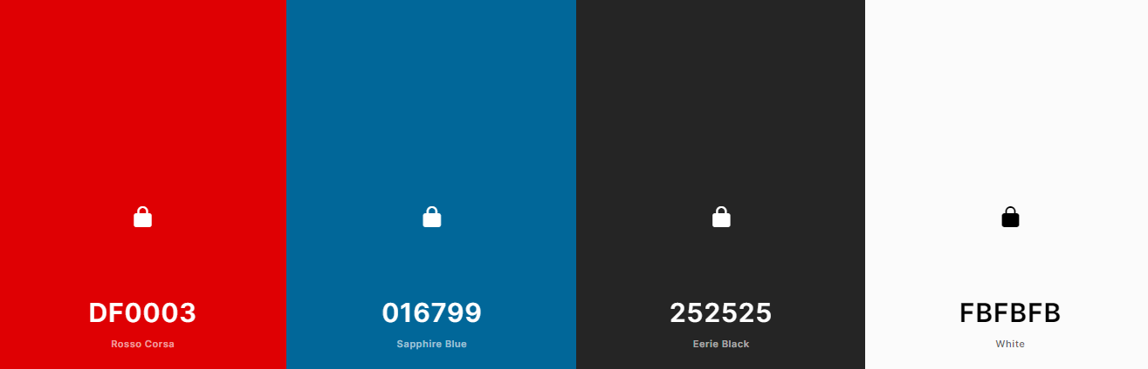
PALETA DE CORES

Slide 9
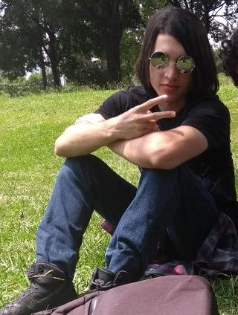
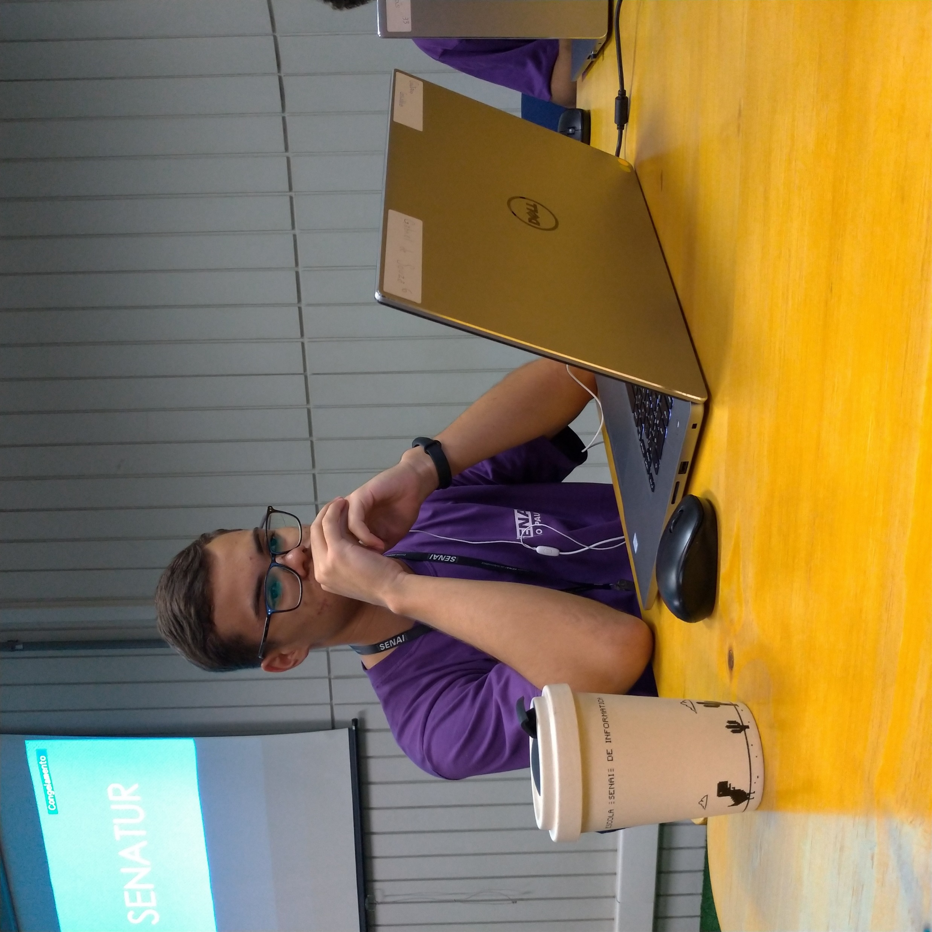
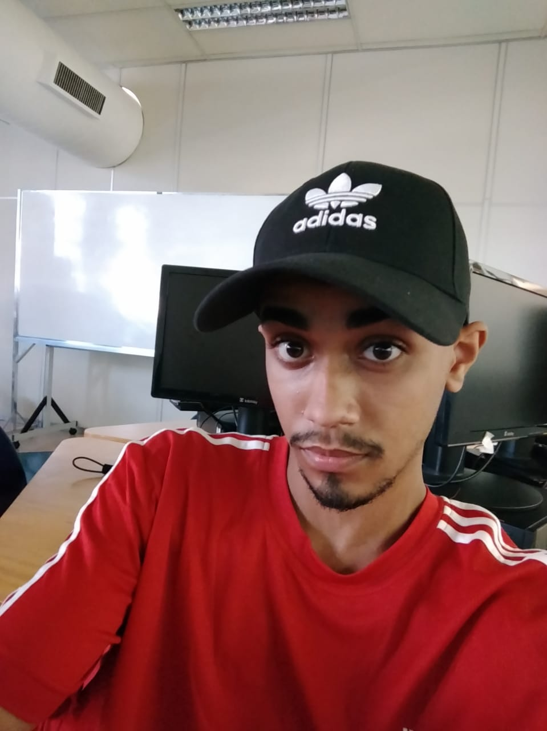
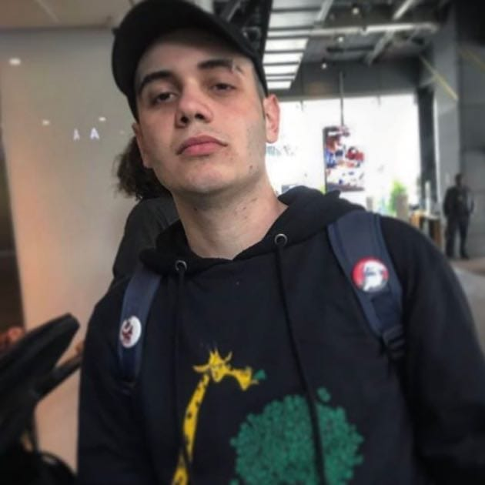
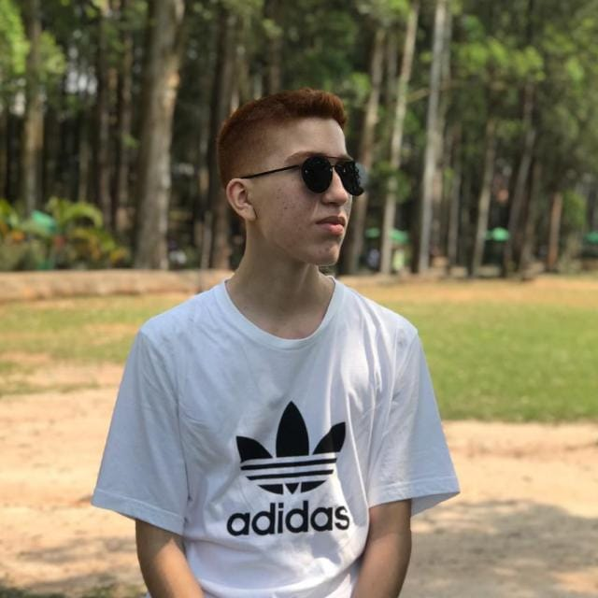





CONTATOS
Diogo Botton
João Santos
Lucas Costa
Lucas Sotto
Luiz Felipe
Aponte a câmera do seu celular para visualizar nossos contatos!

